Slide 1
ФИЗИКА · 8-СЫНЫП · 41-САБАҚ
Өткізгіштерді тізбектей және параллель жалғау.
Бөлім: Тұрақты электр тогы
Құндылық: Шығармашылық және инновация

Slide 2
Сабақтың мақсаты Сабақтың басы · 6 мин
Сабақ соңында біз:
1
тізбектей және параллель жалғау заңдылықтарын атайды
2
аралас тізбектің жалпы кедергісін есептейді
3
Ом заңын тізбек бөліктеріне қолданып, ток пен кернеуді есептейді
4
берілген кедергілерден қажетті кедергіні алудың тәсілін ұсынады
Оқу мақсаты: 8.4.2.11 – өткізгіштерді тізбектей және параллель жалғауда тізбек бөлігі үшін Ом заңын қолданып, электр тізбектеріне есептеулер жүргізу
Өткізгіштерді тізбектей және параллель жалғау.
2

Slide 3
Білімді өзектендіру Сабақтың басы · 6 мин
«Ребус»
Өткен тақырып: № 6 зертханалық жұмыс. «Өткізгіштерді параллель қосуды зерделеу»
Оқушылар физикалық термин жасырылған ребусты шешеді; одан кейін «№ 6 зертханалық жұмыс. «Өткізгіштерді параллель қосуды зерделеу»» тақырыбы бойынша 2 сұрақ қойылады.
«Ғылым – инемен құдық қазғандай» (халық мақалы).»
—
Өткізгіштерді тізбектей және параллель жалғау.
3

Slide 4
Проблемалық жағдаят Сабақтың басы · 5 мин
Сізде тек 10 Ом резисторлар бар. 15 Ом кедергі қалай алуға болады?
?
Болжамдарыңды айтыңдар! Бүгінгі сабақтың тақырыбы қандай болуы мүмкін?
Өткізгіштерді тізбектей және параллель жалғау.
4

Slide 5
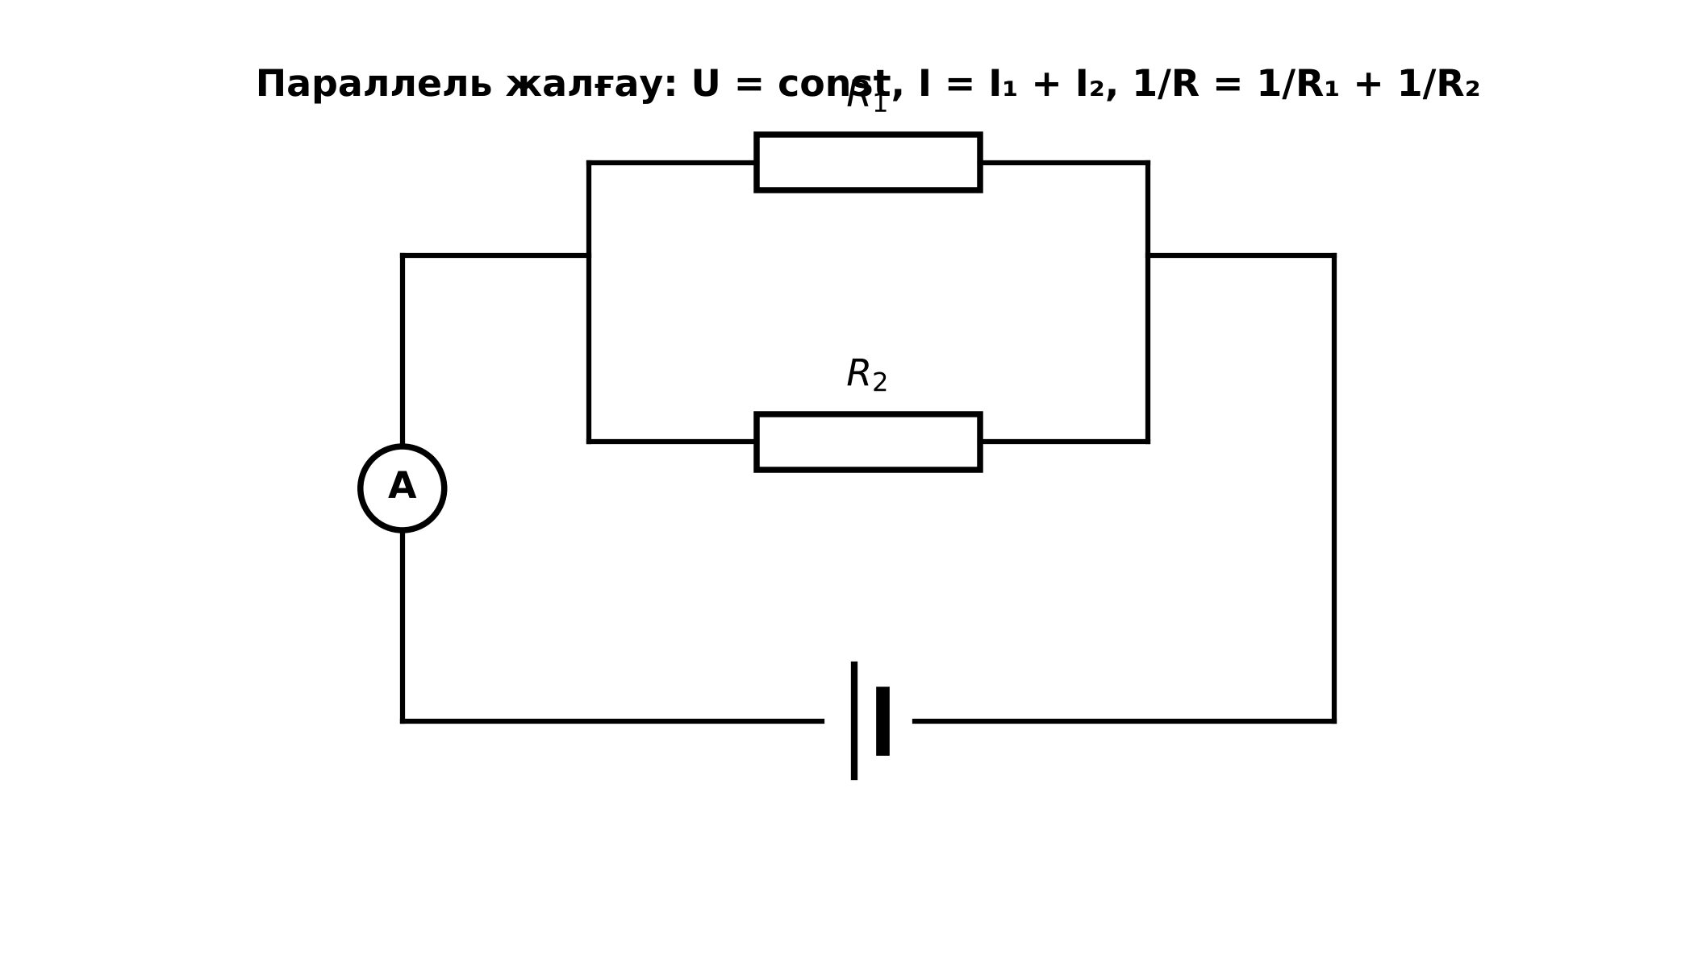
Жаңа білім Сабақтың ортасы · 12 мин
Негізгі ұғымдар
Тізбектей: R = R₁ + R₂; I бірдей; U = U₁ + U₂.
Параллель: 1/R = 1/R₁ + 1/R₂; U бірдей; I = I₁ + I₂.
Аралас тізбекті бөліктерге бөліп, біртіндеп ықшамдаймыз.
Өткізгіштерді тізбектей және параллель жалғау.
5

Slide 6
Негізгі формулалар мен ұғымдар Сабақтың ортасы · 12 мин
Есте сақта
Тізбектей: R = R₁ + R₂; I бірдей; U = U₁ + U₂.
1
Параллель: 1/R = 1/R₁ + 1/R₂; U бірдей; I = I₁ + I₂.
2
Өткізгіштерді тізбектей және параллель жалғау.
6

Slide 7
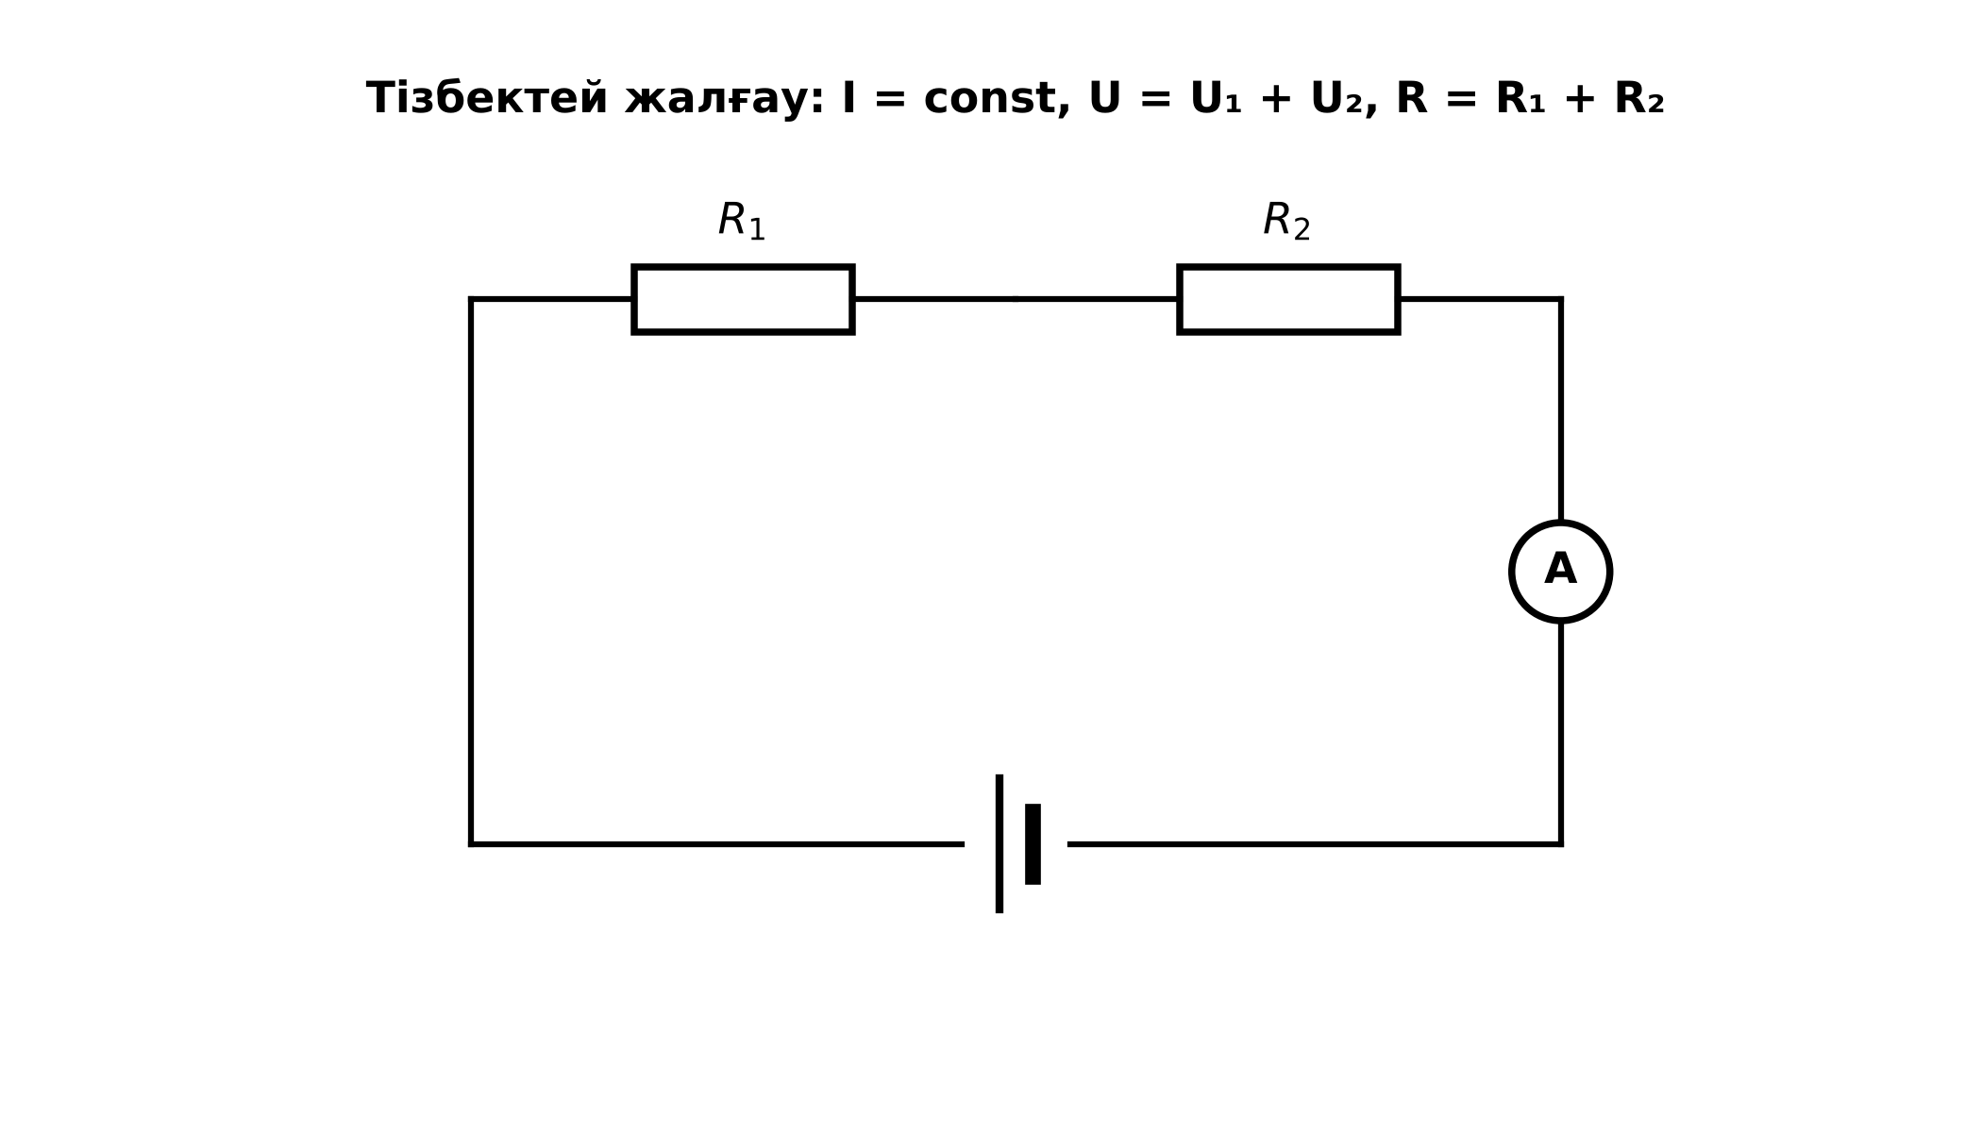
Суретпен жұмыс Сабақтың ортасы · 12 мин
Суретте не бейнеленген?
?
Қандай физикалық шамалар көрсетілген?
?
Олар қалай байланысқан?
?
Өз сөзіңмен түсіндір.
Өткізгіштерді тізбектей және параллель жалғау.
7

Slide 8

Виртуалды зертхана Сабақтың ортасы · 12 мин
PhET симуляциясы
1
Симуляцияны QR-код арқылы ашыңдар
2
Параметрлерді өзгертіп, нәтижені бақылаңдар
3
Қандай шама қалай өзгереді? Қорытындыны дәптерге жазыңдар
phet.colorado.edu/en/simulations/circuit-construction-kit-dc
Өткізгіштерді тізбектей және параллель жалғау.
8

Slide 9
Бекіту: «Жүргізуші – штурман» (жұптық жұмыс) Сабақтың ортасы · 7 мин
Жүргізуші – штурман» (жұптық жұмыс)
Жұптың бірі есепті шығарады («жүргізуші»), екіншісі әр қадамын тексеріп, түзетеді («штурман»); келесі есепте рөлдер ауысады.
ТАПСЫРМА
Үлгі: 10 Ом + (10 ‖ 10) = 10 + 5 = 15 Ом.
Өткізгіштерді тізбектей және параллель жалғау.
9

Slide 10
Сергіту сәті Сабақтың ортасы · 2 мин
Сергіп алайық
«Физикалық – физикалық емес». Мұғалім құбылыс атайды: физикалық болса – оқушылар тұрады, болмаса – отырады.
Өткізгіштерді тізбектей және параллель жалғау.
10

Slide 11
Деңгейлік тапсырмалар Сабақтың ортасы · 11 мин
Деңгейіңді таңда
A
B
C
A деңгейі
B деңгейі
C деңгейі
білу, түсіну
қолдану
талдау, жинақтау
А деңгейін орындасаң — В деңгейіне өт!
Өткізгіштерді тізбектей және параллель жалғау.
11

Slide 12
А деңгейі: білу, түсіну Сабақтың ортасы · 11 мин
A
3 Ом және 6 Ом резисторлардың тізбектей және параллель жалғаудағы жалпы кедергісі?
Жауабы
Тізбектей 9 Ом; параллель 2 Ом.
Өткізгіштерді тізбектей және параллель жалғау.
12

Slide 13
В деңгейі: қолдану Сабақтың ортасы · 11 мин
B
R₁ = 4 Ом және R₂ = 12 Ом параллель, U = 12 В. Әр тармақтағы және жалпы ток күшін тап.
Жауабы
I₁ = 3 А, I₂ = 1 А, I = 4 А.
Өткізгіштерді тізбектей және параллель жалғау.
13

Slide 14
С деңгейі: талдау, жинақтау Сабақтың ортасы · 11 мин
C
R₁ = 2 Ом тізбектей (R₂ = 6 Ом ‖ R₃ = 3 Ом) жалғанған, U = 12 В. Барлық резисторлардағы ток пен кернеуді тап.
Жауабы
R₂₃ = 2 Ом, R = 4 Ом, I = 3 А; U₁ = 6 В, U₂₃ = 6 В, I₂ = 1 А, I₃ = 2 А.
Өткізгіштерді тізбектей және параллель жалғау.
14

Slide 15

Бекіту: Quizizz викторинасы Сабақтың соңы · 7 мин
Тез жауап бер
1
Тізбектей 5 + 5 = ?
10 Ом
2
Параллель 6 және 3 → ?
2 Ом
3
Параллельде U?
бірдей
Quizizz
Өткізгіштерді тізбектей және параллель жалғау.
15

Slide 16
Рефлексия Сабақтың соңы · 7 мин
«Екі жұлдыз, бір тілек»
сабақта жақсы шыққан екі нәрсе және жетілдіргісі келетін бір нәрсе.
9–10 балл
Өте жақсы
7–8 балл
Жақсы
5–6 балл
Қанағаттанарлық
0–4 балл
Қолдау қажет
Өткізгіштерді тізбектей және параллель жалғау.
16

Slide 17
Үй тапсырмасы Сабақтың соңы
Үйде орында
A
B
C
§26; 4 есеп.
Аралас тізбекті PhET-те құрастырып тексеру.
4 бірдей резистордан алуға болатын барлық кедергілерді табу.
Өткізгіштерді тізбектей және параллель жалғау.
17

Slide 18
Сабаққа белсенді қатысқандарыңа рахмет!
«Ғылым – инемен құдық қазғандай» (халық мақалы).»
—

